Slide 1
基于binary space partitioning tree的一般多边形布尔运算
Sun Siyuan
2014.12.26

Slide 2
参考文献
Bernstein G, Fussell D. Fast, exact, linear booleans[C]//Computer Graphics Forum. Blackwell Publishing Ltd, 2009, 28(5): 1269-1278.
Naylor B, Amanatides J, Thibault W. Merging BSP trees yields polyhedral set operations[C]//ACM SIGGRAPH Computer Graphics. ACM, 1990, 24(4): 115-124.
Thibault W C, Naylor B F. Set operations on polyhedra using binary space partitioning trees[C]//ACM SIGGRAPH computer graphics. ACM, 1987, 21(4): 153-162.
Thibault W C. Application of binary space partitioning trees to geometric modeling and ray-tracing[J]. Ph.D. Dissertation, Georgia Institute of Technology, Atlanta, Georgia, 1987.

Slide 3
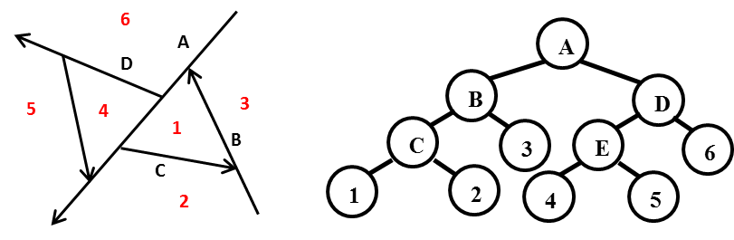
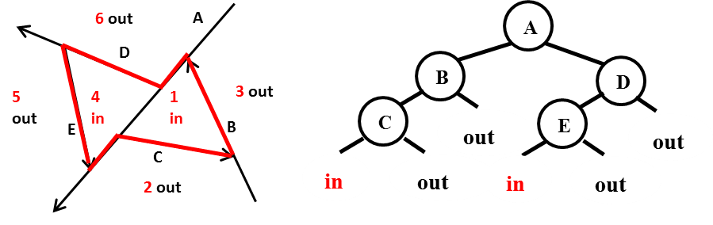
Intro: BspTree
h+
P
每个节点表示一个区域。
若节点不是叶子节点，则节点还包含一个划分。
p
h-
h+
h-
a.区域r和r中的一个划分p
b. a中对应的BspTree
Bsptree介绍
a.区域的空间分割 b.用BspTree表示各个区域
a.目标简单多边形(红色边界) b.a中目标简单多边形区域的BspTree表示
用BspTree表示简单多边形区域
用BspTree表示空间区域

Slide 4
Merge two BspTree
在对两个BspTree（为A和B）进行Merge操作时，选择一个作为分割BspTree，一个作为被分割BspTree。A为分割BspTree，B为被分割BspTree。
Tree A
Tree B
a
1
b
c
2
3
d
e
f
g
4
5
6
7
h
…
…
…
…
B_Left
B_Right
2
1
4
5
…
3
…
…
6
7
…
…
Notes:
多边形的bool运算通过BspTree的merge来完成

Slide 5
Merge two BspTree
当发现A或者B中有一个为叶子节点时，就使用了叶子合并算法，这里对不同的布尔运算操作进行了相应的处理。
Merging BSP trees yields polyhedral set operations文章中有错。
Merge_Tree_With_Cell:(A,B:BspTree) -> BspTree
::=
VAL :=
IF A.is_an_InCell
THEN
CASE operation
Union -> A
Intersection -> B
Difference ->Complement_BspTree(B)
END
ELSE IF A.is_an_OutCell
THEN
CASE operation
Union -> B
Intersection -> A
Difference -> A
END
ELSE IF B.is_an_InCell
THEN
CASE operation
Union -> B
Intersection -> A
Difference -> OutCell
END
ELSE
THEN
CASE operation
Union -> A
Intersection -> B
Difference -> A
END
END Merge_Tree_With_Cell

Slide 6
How to partition a BspTree
Tree A
Tree B
a
1
b
c
2
3
d
e
f
g
4
5
6
7
h
…
…
…
…
从上到下分割每个节点
B_Left
B_Right
2
1
4
5
…
3
…
…
6
7
…
…
在每次分割节点时需要判断A中节点partition与B中节点partition在B中节点所表示区域内部的位置关系。

Slide 7
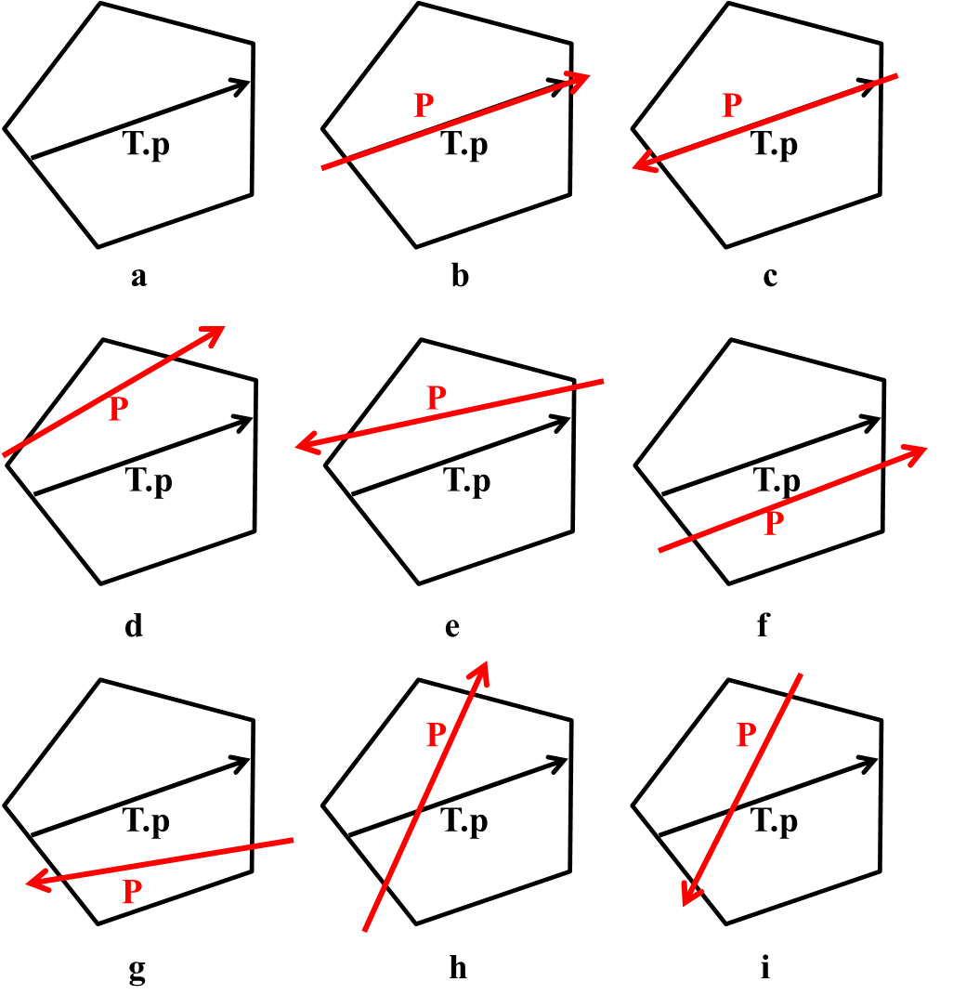
How to partition a BspTree
T.p表示被分割节点的partition
（B中节点）
P表示分割节点的partition
（A中节点）
设被分割的节点为node1，
对node1的分割过程其实就是对
node1的左右孩子节点进行分割的过程
所以需要判断T.p和P的位置关系，
以决定对node1左右孩子的分割策略
从B根节点到叶子节点逐步递归

Slide 8
Generate polygon edges
之前的过程其实已经完成了BspTree的布尔运算任务，但是本次作业
需要显示出多边形的边，所以还需要从BspTree中提取多边形的边。
Thibault W C. Application of binary space partitioning trees to geometric modeling and ray-tracing[J]. Ph.D. Dissertation, Georgia Institute of Technology, Atlanta, Georgia, 1987.
结果多边形的任意一条边一定是多边形内部和外部的分割线。
所以如果一条边既为一个内部区域的边又为一个外部区域的边，那这条边就属于结果多边形的边界。
Notes:
论文中提到了这篇文章。

Slide 9

Complexity Analysis
Merge
简单实现: O($N^{3}$)
作者利用arrangements of hyperplanes技术 ϴ($N^{2}$)
优化merge过程：O($N^{2}$)
Generate polygon edges
$O(N^{2})$和$O(N^{2}logN)$之间

Slide 10
Others
合法性检查（利用了BspTree的区域划分）
环：
方向；
环内部除相邻边顶点重合外其他任何交点都非法。
区域：
环都合法；
内环都在外环内部；
内环之间区域重合面积应等于0；
环之间除顶点重合外，出现任何交点都非法。
多边形：
多边形：区域都合法；
区域之间区域重合面积应等于0；
区域之间除顶点重合外，出现任何交点都非法。
内存管理：容器记录，统一释放

Slide 11
E&Q

